Slide 1
Program Studi Sistem Informasi | Pengembangan Aplikasi Bergerak II
Aplikasi Rekomendasi
Wisata Pulau Jawa
🗺
KELOMPOK 5 — KELAS SI6A
M Ilham Bintang (2327240136)
Rency Patricia Royer (2327240086)
Rika Rahmawati (2327240095)
Wini Nurhasanah (2327240153)
Mutiara Indah Lestari (2327240138)
Universitas Multi Data Palembang | Semester Genap 2025/2026

Slide 2
Latar Belakang
Masalah
Solusi
Pulau Jawa memiliki ratusan destinasi wisata tersebar di 6 provinsi
Informasi wisata tidak terintegrasi dalam satu platform
Wisatawan kesulitan menemukan data lengkap: lokasi, jam buka, tiket, fasilitas
Aplikasi mobile Android berbasis Flutter
Menyatukan informasi wisata 6 provinsi dalam 1 platform
Fitur pencarian, favorit, dan kontribusi pengguna
Cakupan Wilayah:
Banten
DKI Jakarta
Jawa Barat
Jawa Tengah
DI Yogyakarta
Jawa Timur

Slide 3
Tujuan & Ruang Lingkup
Tujuan Aplikasi
Ruang Lingkup
Menampilkan destinasi wisata per provinsi secara terorganisir
Menyediakan info lengkap: deskripsi, jam buka, tiket, fasilitas, foto
Pencarian real-time & manajemen daftar favorit
Sistem autentikasi pengguna (register & login)
Fitur edit profil & tambah postingan wisata baru
Platform: Android
Framework: Flutter + Dart
Data wisata bersifat statis (hardcoded)
Autentikasi lokal via SharedPreferences
Tanpa backend server / database online

Slide 4
Fitur Utama Aplikasi
🔐
Autentikasi
🏝️
Daftar Wisata
🔍
Pencarian
Registrasi & Login dengan validasi password aman
Grid wisata dengan filter per provinsi
Real-time search berdasarkan nama/deskripsi
❤️
Favorit
👤
Profil & Edit
✏️
Tambah Wisata
Simpan & kelola destinasi wisata pilihan
Lihat dan perbarui informasi akun pengguna
Pengguna berkontribusi menambah destinasi baru

Slide 5
Teknologi & Metode Pengembangan
Stack Teknologi
Metode Agile (Iteratif)
Flutter
1
Analisis kebutuhan & perancangan sistem
Framework UI cross-platform dari Google
2
Pengembangan fitur autentikasi
Dart
Bahasa pemrograman utama, strongly-typed + OOP
3
Pengembangan Home Screen + model data
Firebase
4
Pengembangan Search & Favorite
Penyimpanan lokal data autentikasi & profil
5
Pengembangan Profile & Edit Profile
Material Design
Panduan desain antarmuka modern & konsisten
6
Tambah Postingan & Pengujian bug

Slide 6
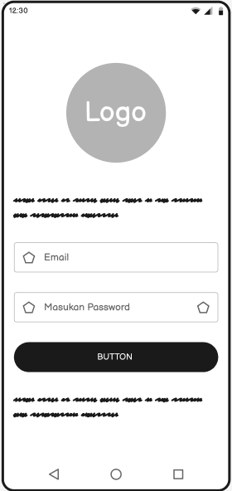
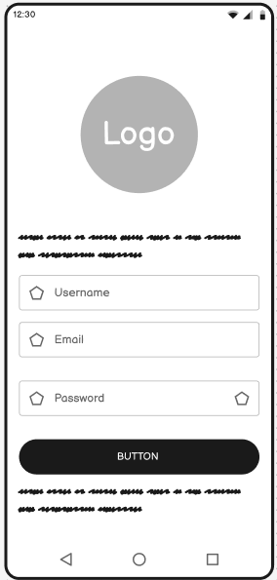
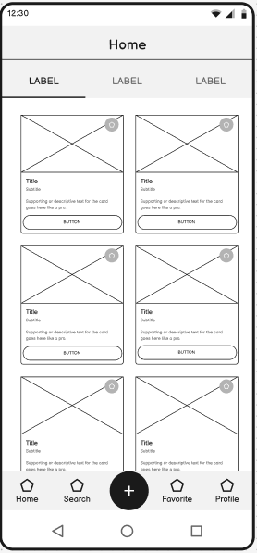
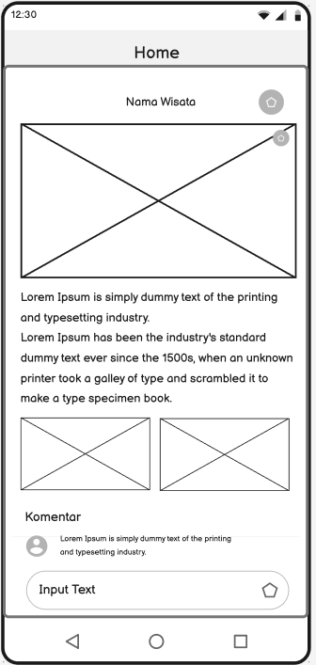
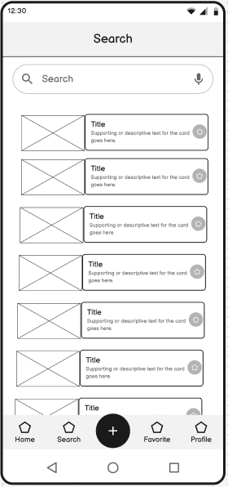
Rancangan Antarmuka (UI) — Bagian 1
Bottom Navigation: Home | Search | ➕ Tambah | Favorite | Profile
Sign In
Sign Up
Home Screen
Detail Wisata
Search

Slide 7
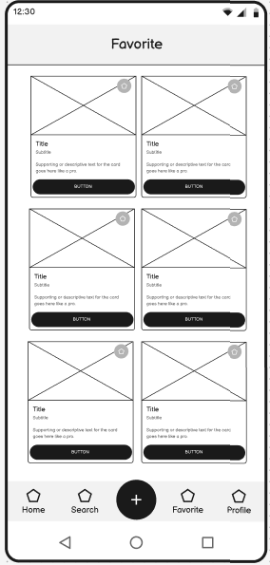
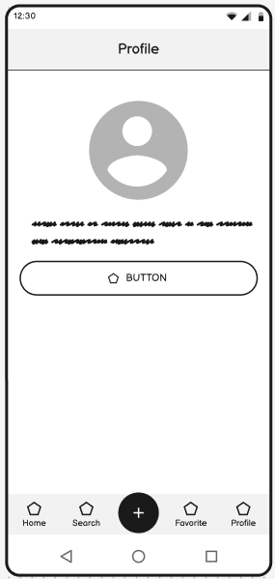
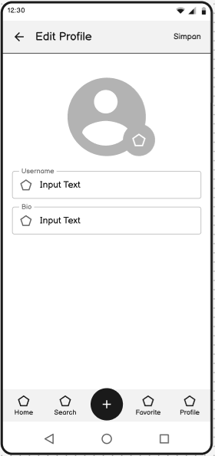
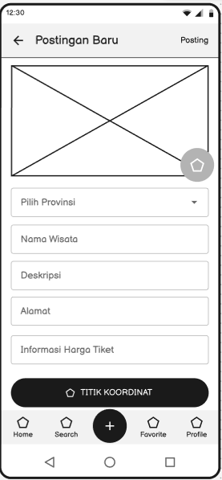
Rancangan Antarmuka (UI) — Bagian 2
Favorite
Profile
Edit Profile
Postingan Baru
Seluruh fitur terdokumentasi dalam Use Case Diagram pada proposal proyek.

Slide 8
Jadwal Pengembangan & Anggota Kelompok
Jadwal Maret – Mei 2026
Anggota Kelompok 5
Maret 2026
Analisis kebutuhan & perancangan sistem
M Ilham Bintang
Ketua | NPM: 2327240136
Rency Patricia Royer
Anggota | NPM: 2327240086
April 2026
Autentikasi (Sign In & Sign Up)
Home Screen + model data
Search & Favorite Screen
Rika Rahmawati
Anggota | NPM: 2327240095
Mei 2026
Profile & Edit Profile
Tambah Postingan Wisata
Pengujian, bug-fix & laporan
Wini Nurhasanah
Anggota | NPM: 2327240153
Mutiara Indah Lestari
Anggota | NPM: 2327240138
Durasi Proyek: 3 Bulan | Biaya: Rp 0 (Semua tools open-source & gratis)
Pembimbing: Nur Rachmat, M.Kom.

Slide 9
Terima Kasih!
Aplikasi Rekomendasi Wisata Pulau Jawa
Kelompok 5 — Kelas SI6A
Universitas Multi Data Palembang
Semester Genap 2025/2026
M Ilham Bintang • Rency Patricia Royer • Rika Rahmawati • Wini Nurhasanah • Mutiara Indah Lestari
Pengembangan Aplikasi Bergerak II | Program Studi Sistem Informasi

